Slide 1
Проверочная работа по теме «Сложение и вычитание смешанных чисел»
Составлена учителем физики и математики МБОУ «Средняя общеобразовательная школа» пст.Визиндор Сысольского района Республики Коми Диановой Ольгой Вениаминовной

Slide 2
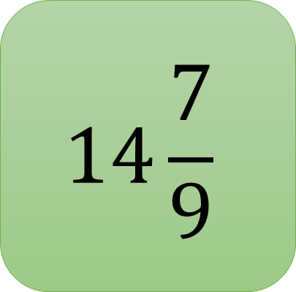
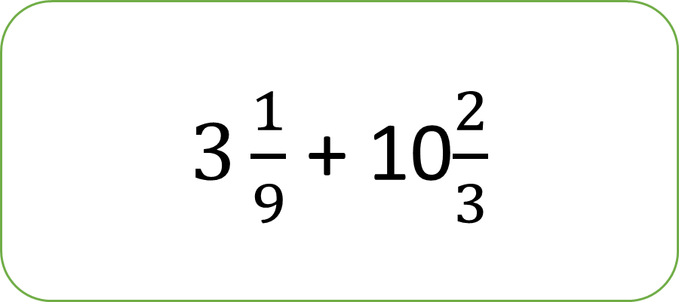
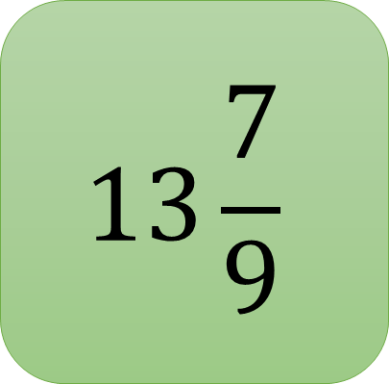
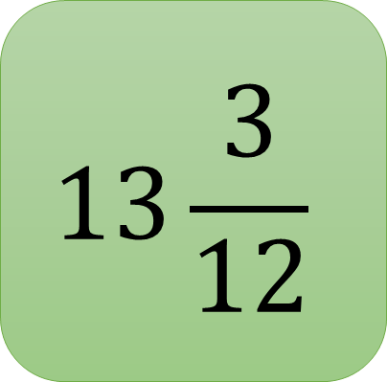
Решите пример:
$3\frac{1}{9}$ + 10$\frac{2}{3}$
$$13\frac{3}{12}$$
$$13\frac{7}{9}$$
$$14\frac{7}{9}$$

Slide 3
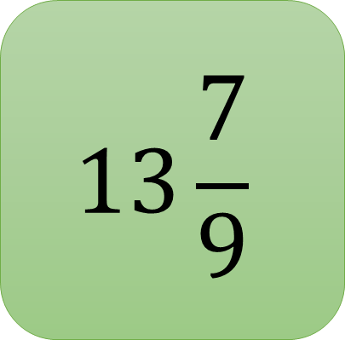

Решите пример:
$3\frac{1}{9}$ + 10$\frac{2}{3}$
$$13\frac{3}{12}$$
$$13\frac{7}{9}$$
$$14\frac{7}{9}$$
ДАЛЕЕ
1,5 балла

Slide 4
Решите пример:
$3\frac{1}{9}$ + 10$\frac{2}{3}$
$$13\frac{3}{12}$$
$$13\frac{7}{9}$$
$$14\frac{7}{9}$$
ДАЛЕЕ
0 баллов

Slide 5
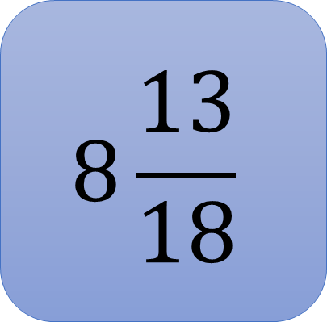
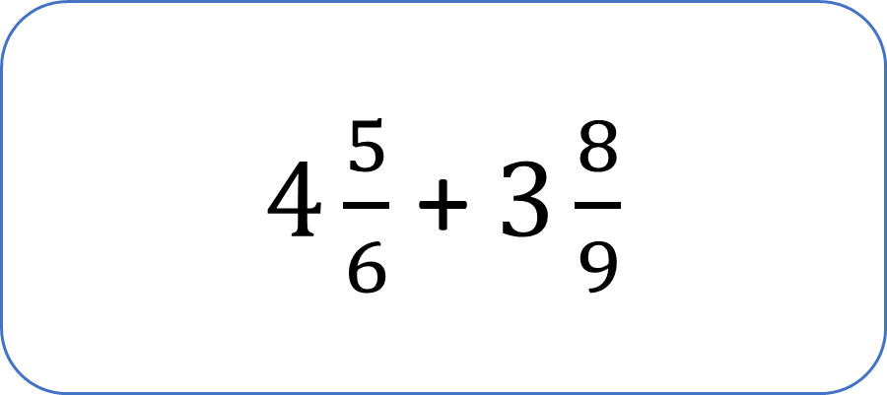
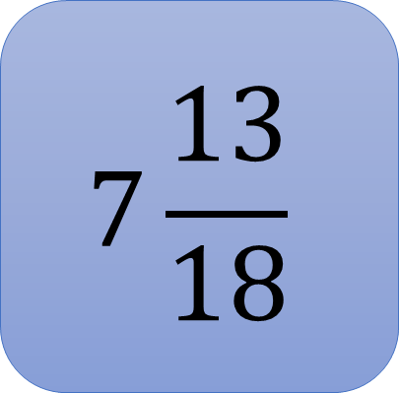
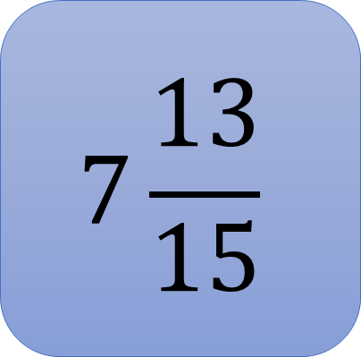
Решите пример:
$4\frac{5}{6}$ + $3\frac{8}{9}$
$$7\frac{13}{15}$$
$$7\frac{13}{18}$$
$$8\frac{13}{18}$$

Slide 6


Решите пример:
$4\frac{5}{6}$ + $3\frac{8}{9}$
ДАЛЕЕ
$$7\frac{13}{15}$$
$$7\frac{13}{18}$$
$$8\frac{13}{18}$$
1,5 балла

Slide 7
Решите пример:
$4\frac{5}{6}$ + $3\frac{8}{9}$
ДАЛЕЕ
$$7\frac{13}{15}$$
$$7\frac{13}{18}$$
$$8\frac{13}{18}$$
0 баллов

Slide 8
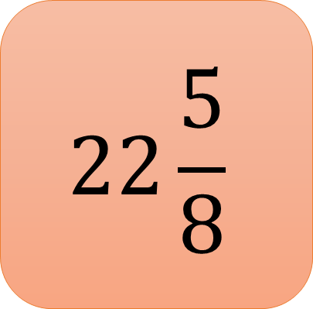
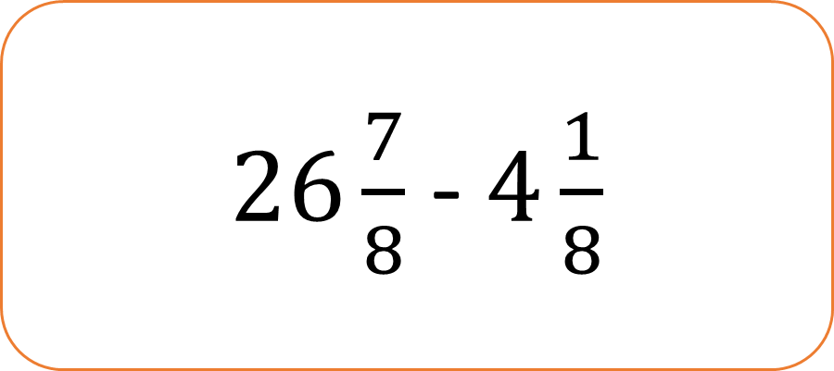
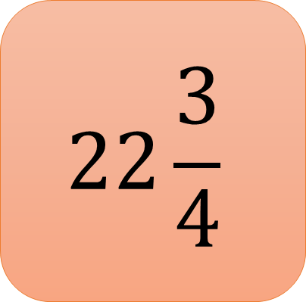
Решите пример:
$26\frac{7}{8}$ - $4\frac{1}{8}$
$$22\frac{3}{4}$$
22
$$22\frac{5}{8}$$

Slide 9

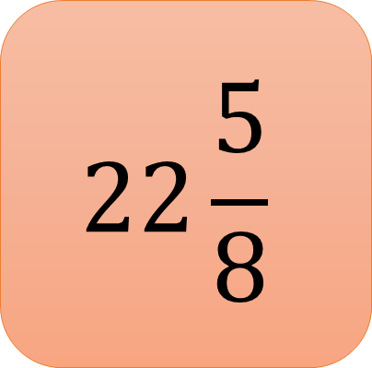
Решите пример:
$26\frac{7}{8}$ - $4\frac{1}{8}$
$$22\frac{3}{4}$$
22
$$22\frac{5}{8}$$
ДАЛЕЕ
1 балл

Slide 10
Решите пример:
$26\frac{7}{8}$ - $4\frac{1}{8}$
$$22\frac{3}{4}$$
22
$$22\frac{5}{8}$$
ДАЛЕЕ
0 баллов

Slide 11
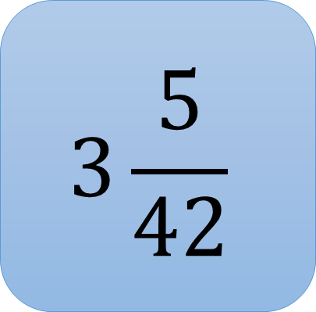
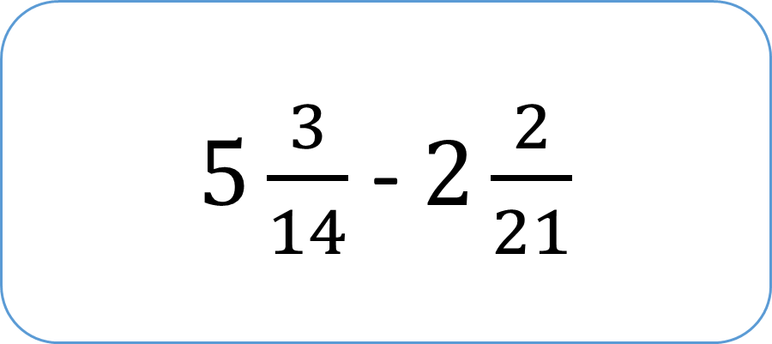
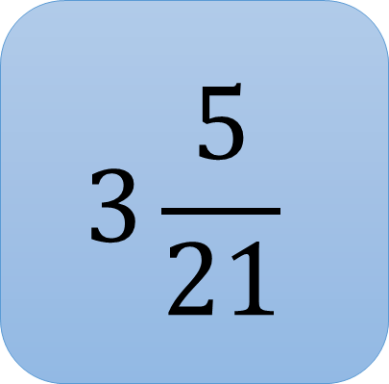
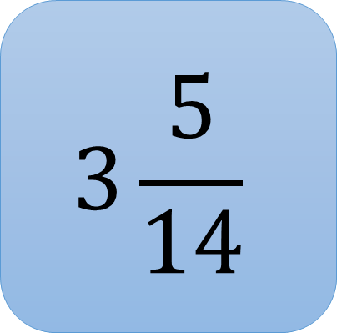
Решите пример:
$5\frac{3}{14}$ - $2\frac{2}{21}$
$$3\frac{5}{14}$$
$$3\frac{5}{21}$$
$$3\frac{5}{42}$$

Slide 12



Решите пример:
$5\frac{3}{14}$ - $2\frac{2}{21}$
$$3\frac{5}{14}$$
$$3\frac{5}{21}$$
$$3\frac{5}{42}$$
ДАЛЕЕ
2 балла

Slide 13
Решите пример:
$5\frac{3}{14}$ - $2\frac{2}{21}$
$$3\frac{5}{14}$$
$$3\frac{5}{21}$$
$$3\frac{5}{42}$$
ДАЛЕЕ
0 баллов

Slide 14
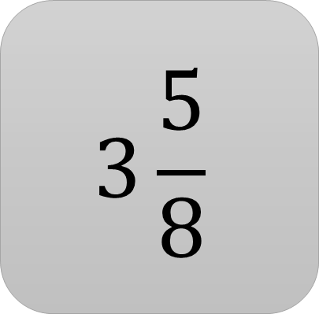
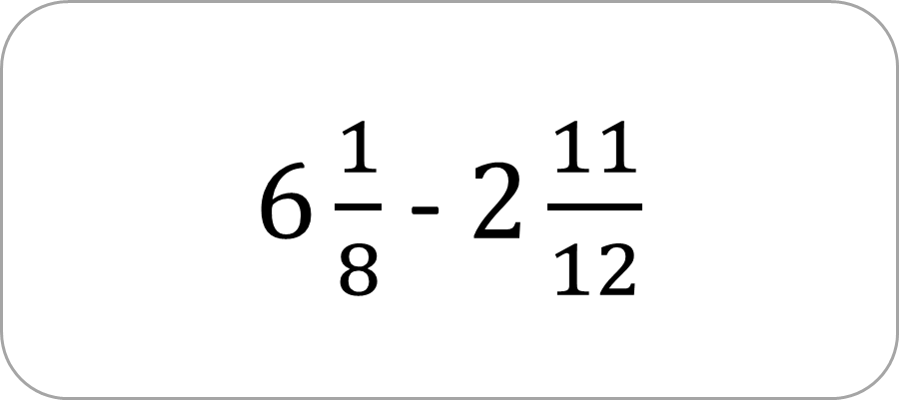
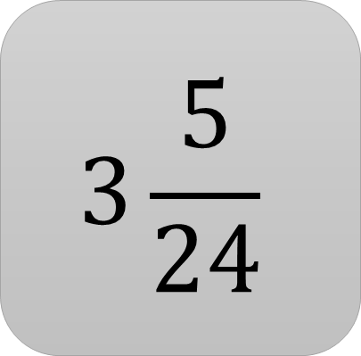
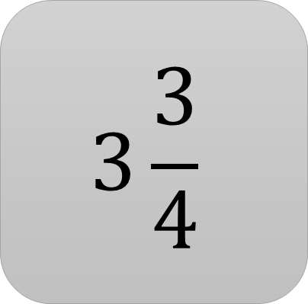
Решите пример:
$6\frac{1}{8}$ - $2\frac{11}{12}$
$$3\frac{3}{4}$$
$$3\frac{5}{24}$$
$$3\frac{5}{8}$$

Slide 15

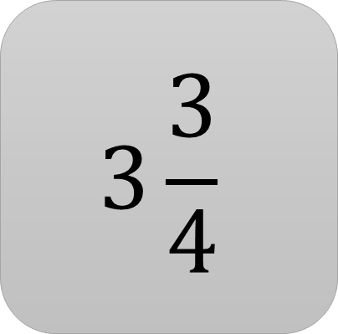

Решите пример:
$6\frac{1}{8}$ - $2\frac{11}{12}$
$$3\frac{3}{4}$$
$$3\frac{5}{24}$$
$$3\frac{5}{8}$$
ДАЛЕЕ
3 балла

Slide 16
Решите пример:
$6\frac{1}{8}$ - $2\frac{11}{12}$
$$3\frac{3}{4}$$
$$3\frac{5}{24}$$
$$3\frac{5}{8}$$
ДАЛЕЕ
0 баллов

Slide 17



Определите свою оценку
«Отлично»
«Хорошо»
«Удовлетворительно»
8,5 – 9 баллов
7 – 8 баллов
4,5 – 6,5 баллов

